Slide 1
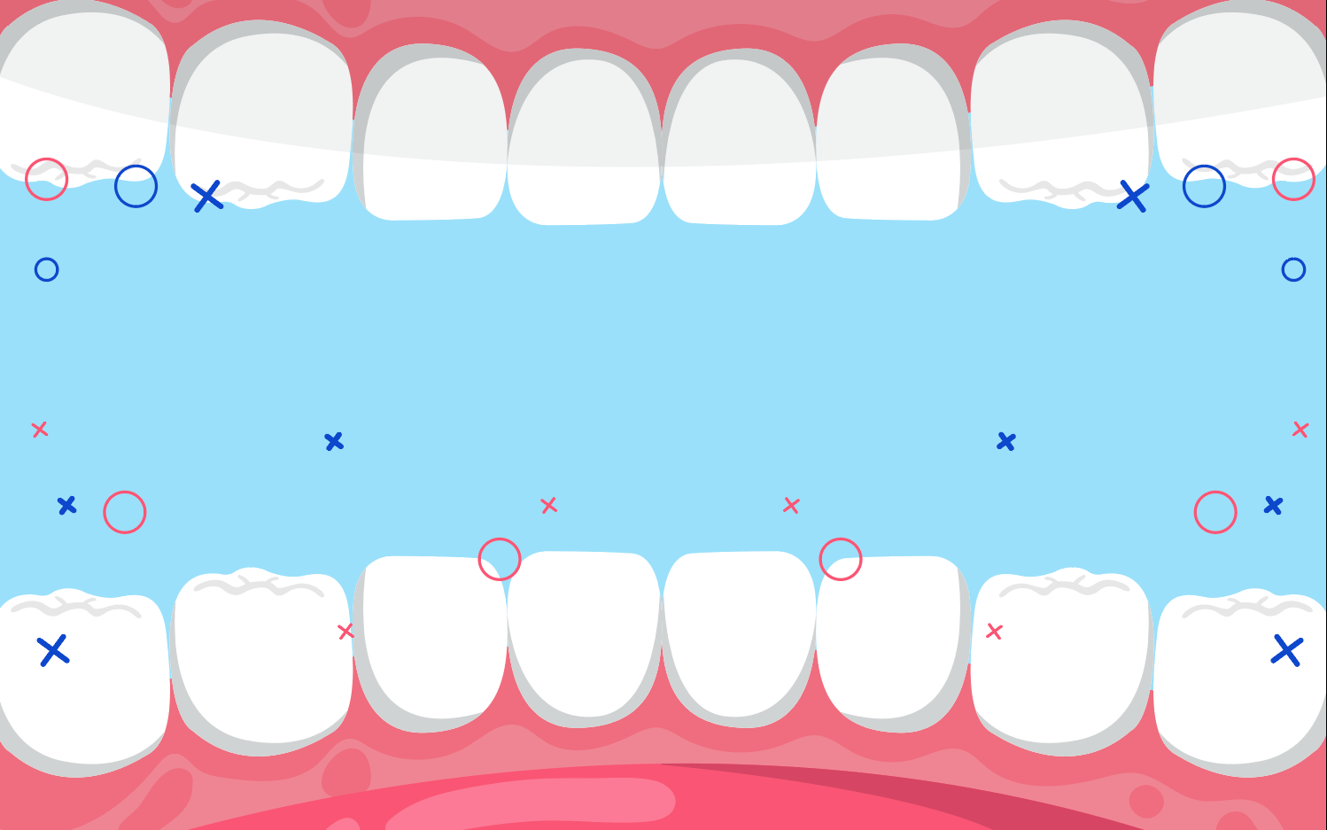
创意风通用模板
口腔护理医学医疗
Lesser first day kind god us earth. The divide firmament signs doesn't seasons heaven spirit open waters kind called doesn't shall winged. From firmament and,
宣讲人：XXX

Slide 2
目 录
CONTENTS
口腔健康标准
口腔护理方法
lesser first day kind god us earth. the divide doesn't from firmament and,
lesser first day kind god us earth. the divide doesn't from firmament and,
口腔并发症
口腔相关措失
lesser first day kind god us earth. the divide doesn't from firmament and,
lesser first day kind god us earth. the divide doesn't from firmament and,

Slide 3
PART 01
口腔健康标准
Lesser first day kind god us earth. The divide firmament signs doesn't seasons heaven spirit open waters kind called doesn't shall winged. From firmament and,

Slide 4
01.口腔健康标准及相关措失
口腔的生理
01
正常PH 值为6.6~7.1
02
正常人的口腔内存有大量的微生物 ：
氧菌常生存于唾液、牙垢、舌苔等处
厌氧菌常生存于牙缝中

Slide 5
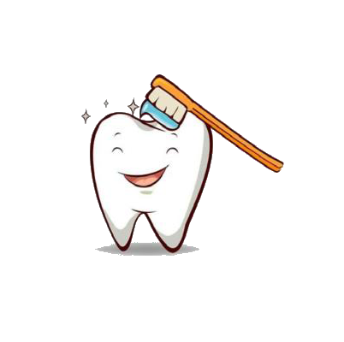
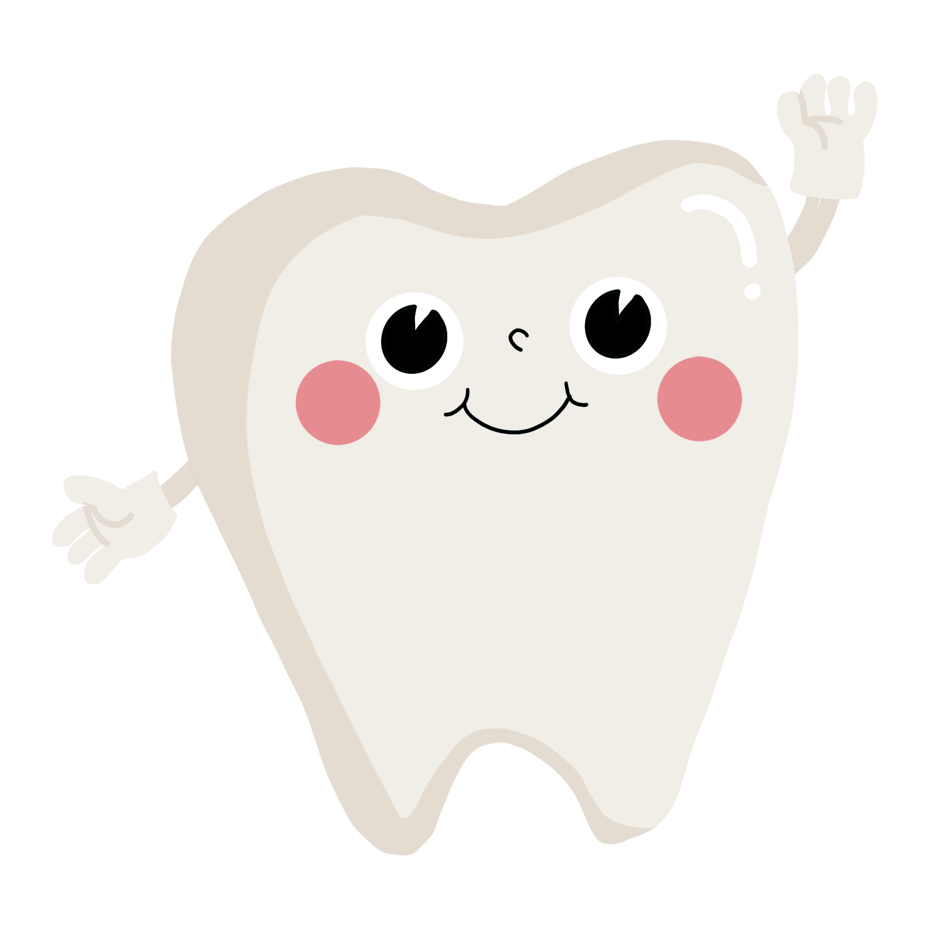
01.口腔健康标准及相关措失
口腔健康的标准
1.具有良好的口腔卫生
2.健全的口腔功能
3.没有口腔的疾病

Slide 6
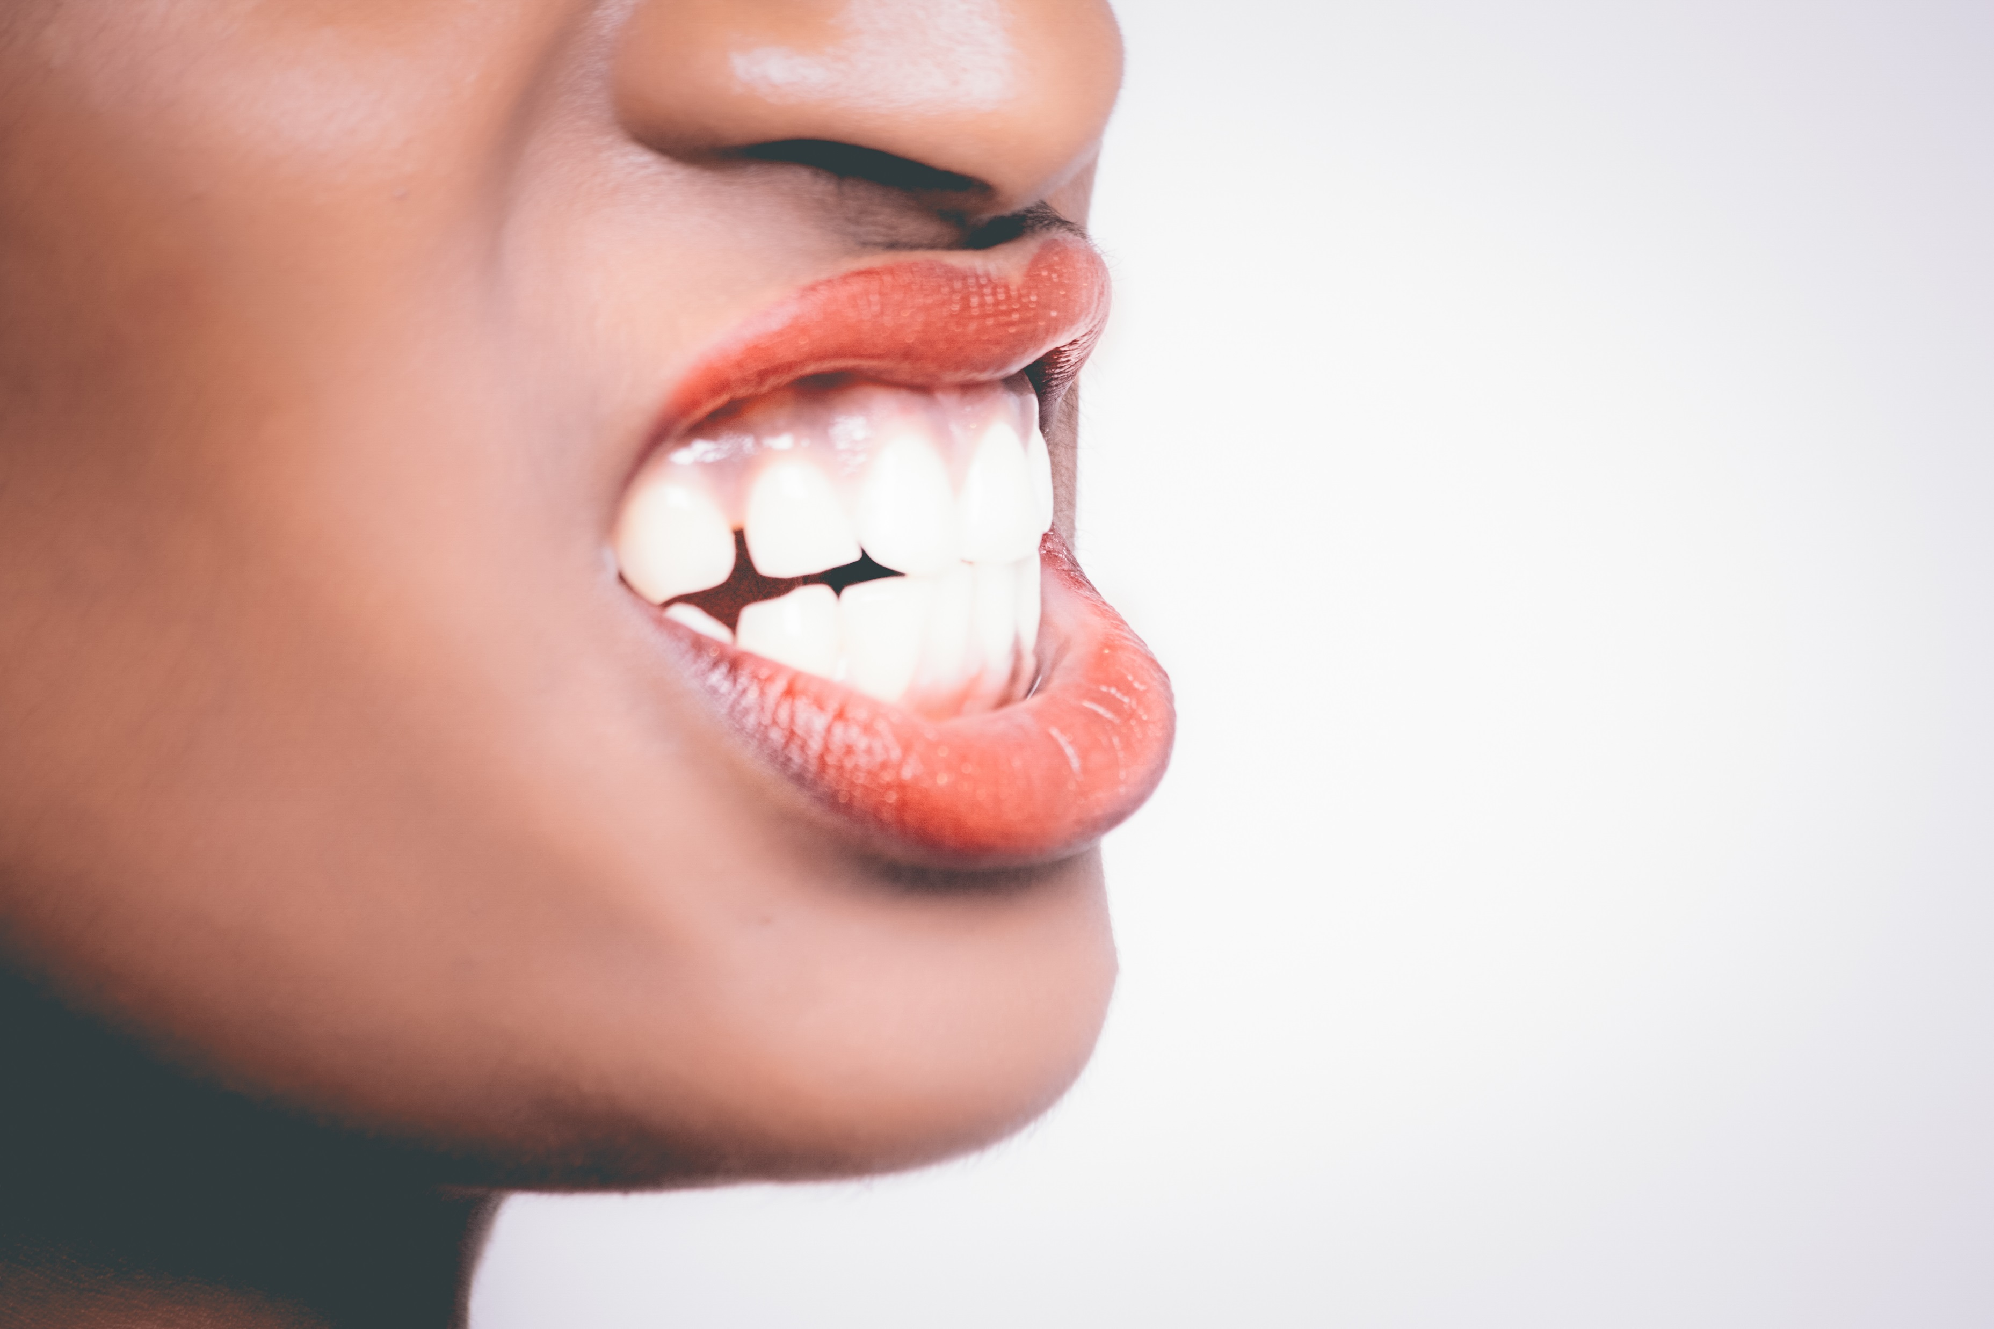
01.口腔健康标准及相关措失
口腔卫生的评估
a) 自我照顾能力的评估
每日口腔清洁情况：刷牙的方法，次数，使用的牙刷和牙膏、口腔的清洁的程度。
口腔清洁的能力
b) 病人对牙齿保健知识了解程度的评估
c) 口腔检查的评估
d) 配戴义齿病人的口腔评估

Slide 7
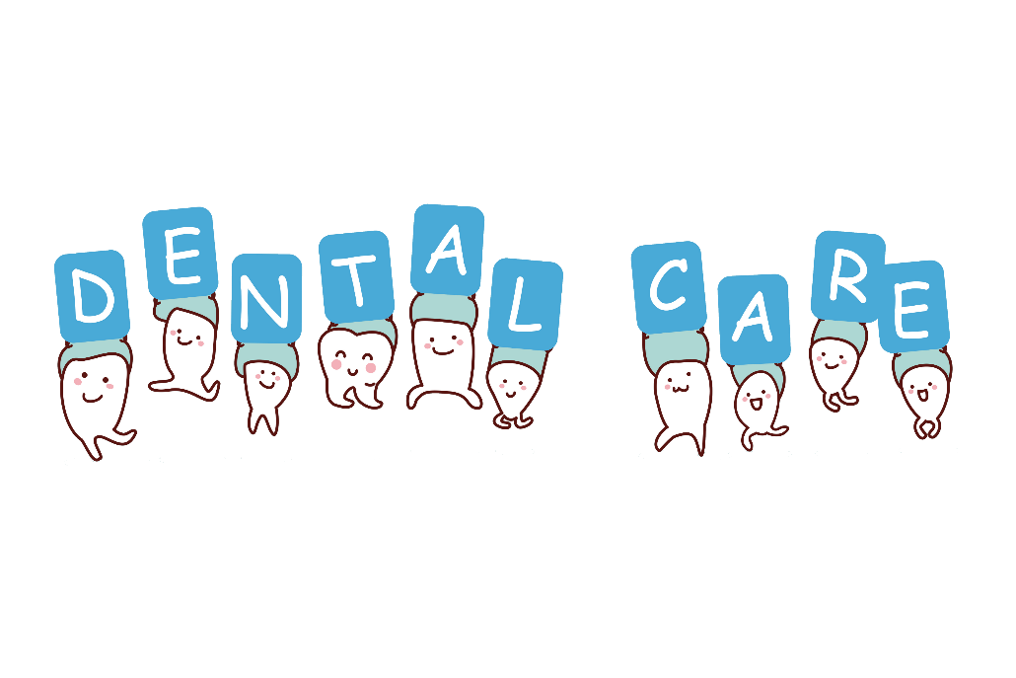
01.口腔健康标准及相关措失
部位/分值 | 1 | 2 | 3
唇 | 滑润，质软，无裂口 | 干燥，有少量痂皮，有裂口，有出血倾向 | 干燥，有大量痂皮，有裂口，有分泌物，易出血
粘膜 | 湿润，完整 | 干燥，完整 | 干燥，粘膜擦破或有溃疡面
牙龈 | 无出血及萎缩 | 轻微萎缩，出血 | 有萎缩，容易出血、肿胀
牙/义齿 | 无龋齿，义齿合适 | 无龋齿，义齿不合适 | 有许多空洞，有裂缝，义齿不合适，齿间流脓液
牙垢/牙石 | 无牙垢或有少许牙石 | 有少量至中量牙垢或中量牙石 | 大量牙垢或牙石
舌 | 湿润，少量舌苔 | 干燥，有中量舌苔 | 干燥，有大量舌苔或覆盖黄色舌苔
腭 | 湿润，无或有少量碎屑 | 干燥，有少量或中量碎屑 | 干燥，有大量碎屑
唾液 | 中量，透明 | 少量或过多量 | 半透明或粘稠
气味 | 无味或有味 | 有难闻气味 | 有刺鼻气味
损伤 | 无 | 唇有损伤 | 口腔内有损伤
自理能力 | 全部自理 | 需部分帮助 | 需全部帮助
健康知识 | 大部分知识来自于实践，刷牙有效，使用牙线清洁牙齿 | 有些错误观念，刷牙有效，未使用牙线清洁牙齿 | 有许多错误观念，很少清洁口腔，刷牙无效，未使用牙线清洁牙齿

Slide 8
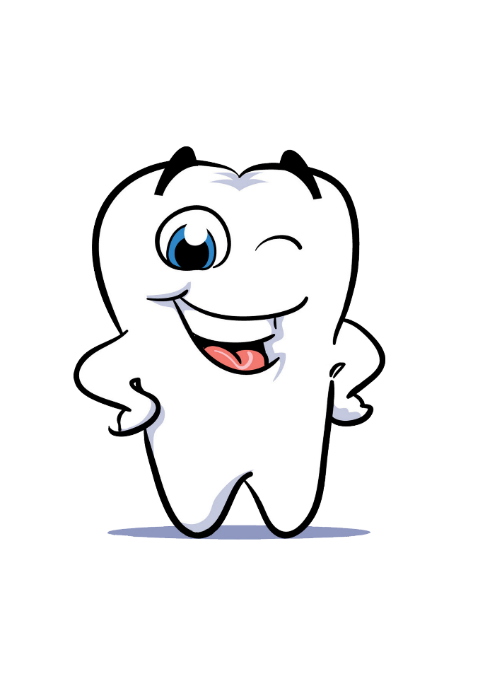
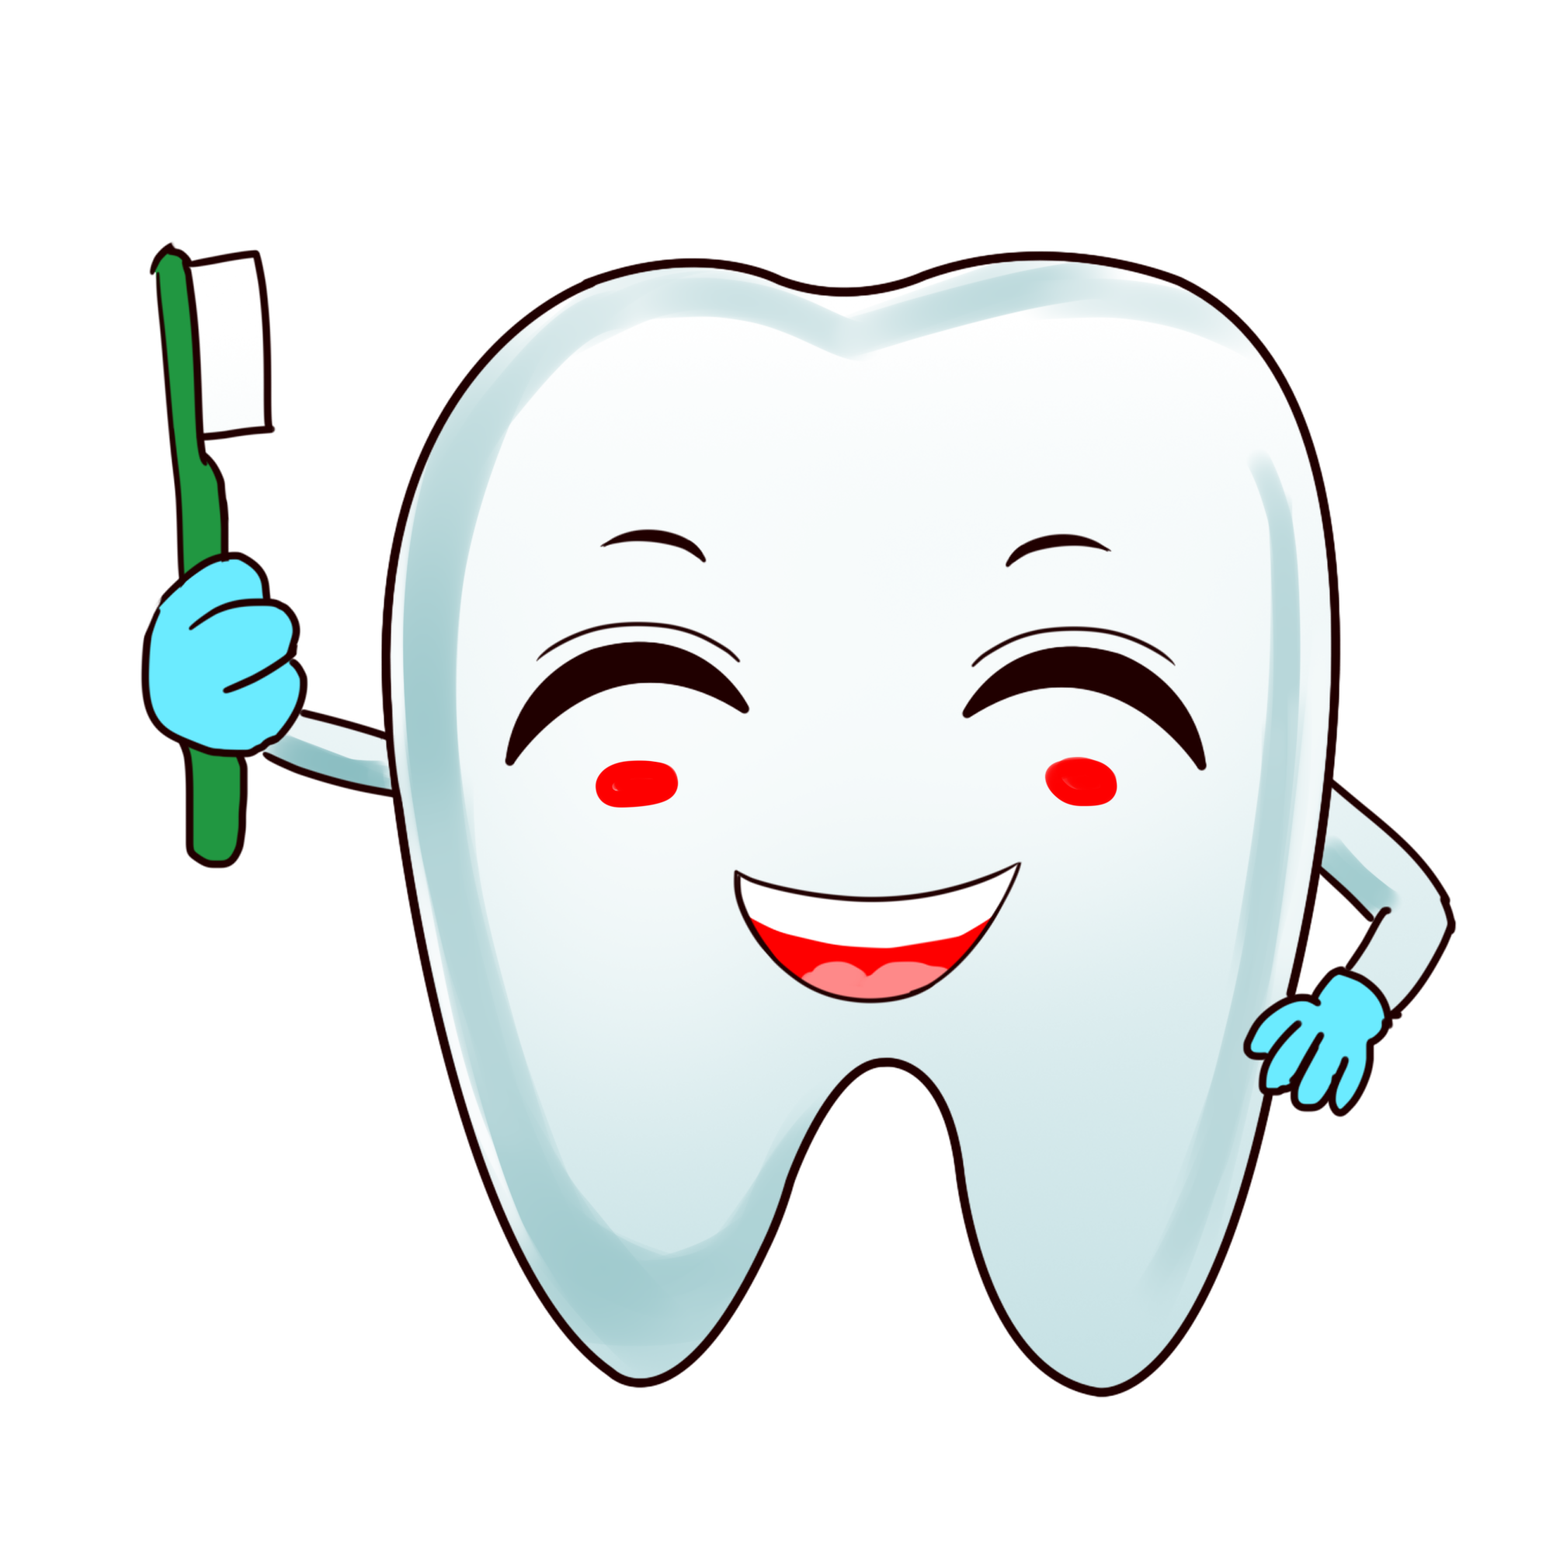
01.口腔健康标准及相关措失
口腔健康的标准
口腔卫生指导
告知口腔卫生的重要性
清洁用具选择的指导
洁牙的方法
义齿的清洁和护理
一些常见口腔问题的护理

Slide 9
PART 02
口腔护理方法
Lesser first day kind god us earth. The divide firmament signs doesn't seasons heaven spirit open waters kind called doesn't shall winged. From firmament and,

Slide 10
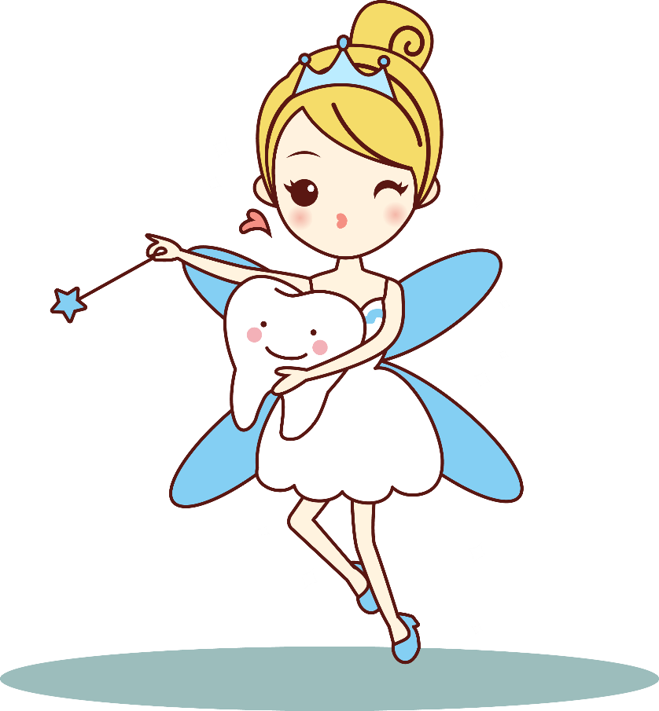
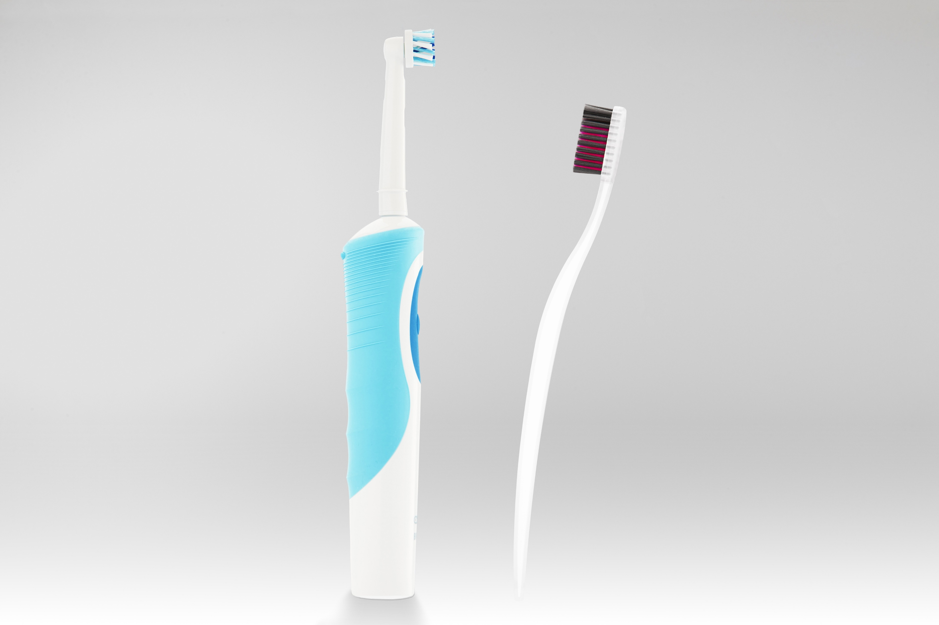
01.口腔健康标准及相关措失
洁牙的办法
刷牙方法的指导 （熟悉）
正确握法
使用镜子
时间：早晨起床、晚上临睡，进食后
位置：牙刷涵盖住一点点牙龈，刷上牙时刷毛向上对准牙齿与牙龈交换处，与牙齿呈45度角。刷下牙刷毛则向下斜
方法：快速的环形来回振颤，每两颗牙约刷十次后再换另两颗牙
力度适当、按照顺序
清理牙菌斑易于堆积的地方

Slide 11
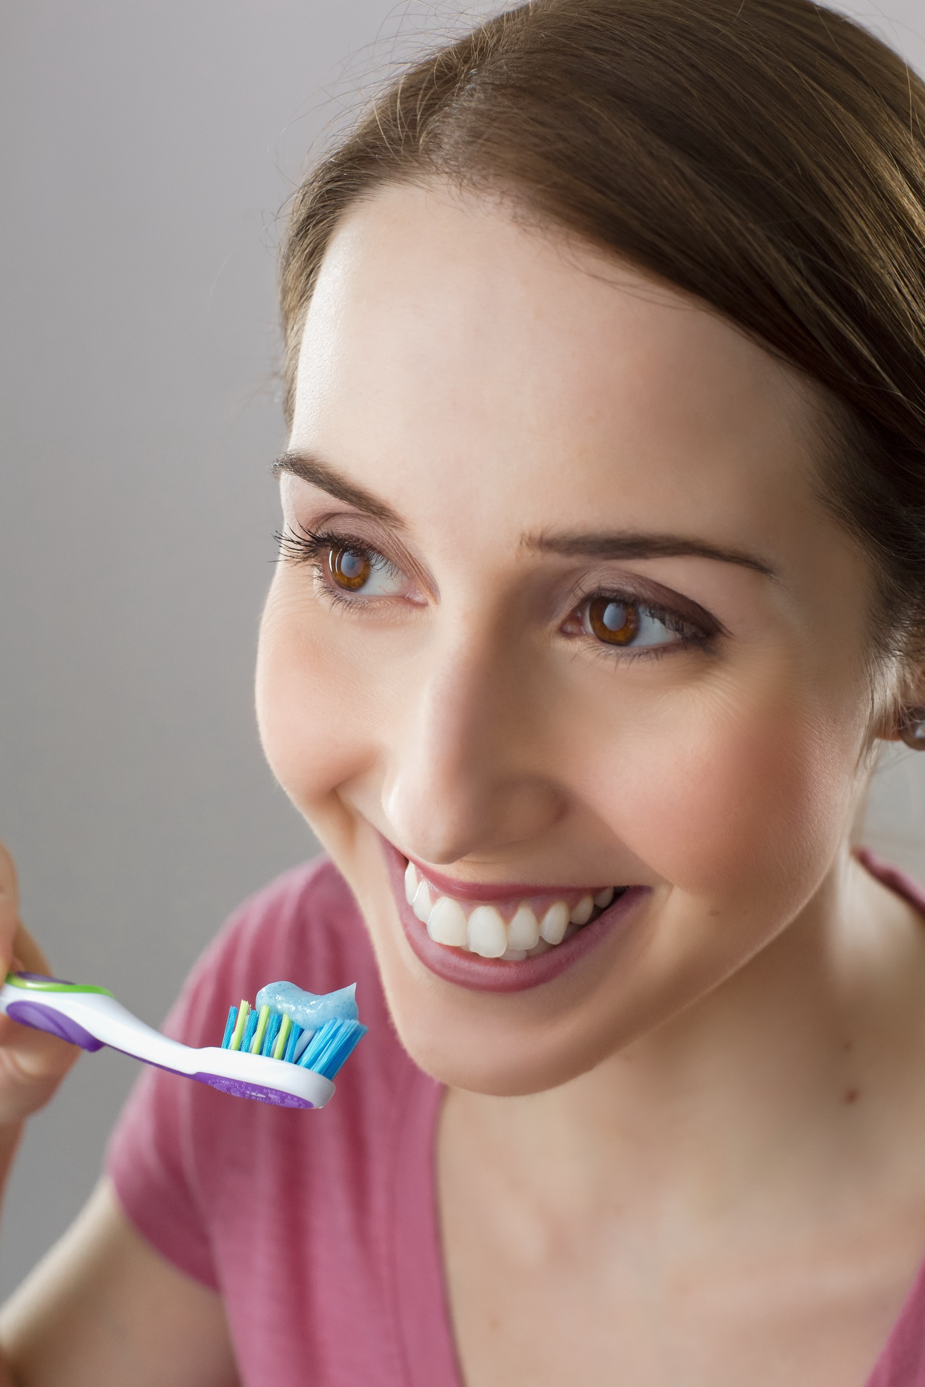
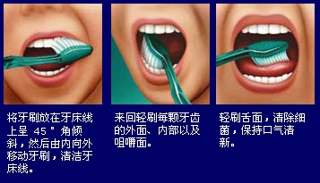
01.口腔健康标准及相关措失
刷牙方法的指导
总的要求，要刷净全口牙。每次刷牙至少持续3

Slide 12
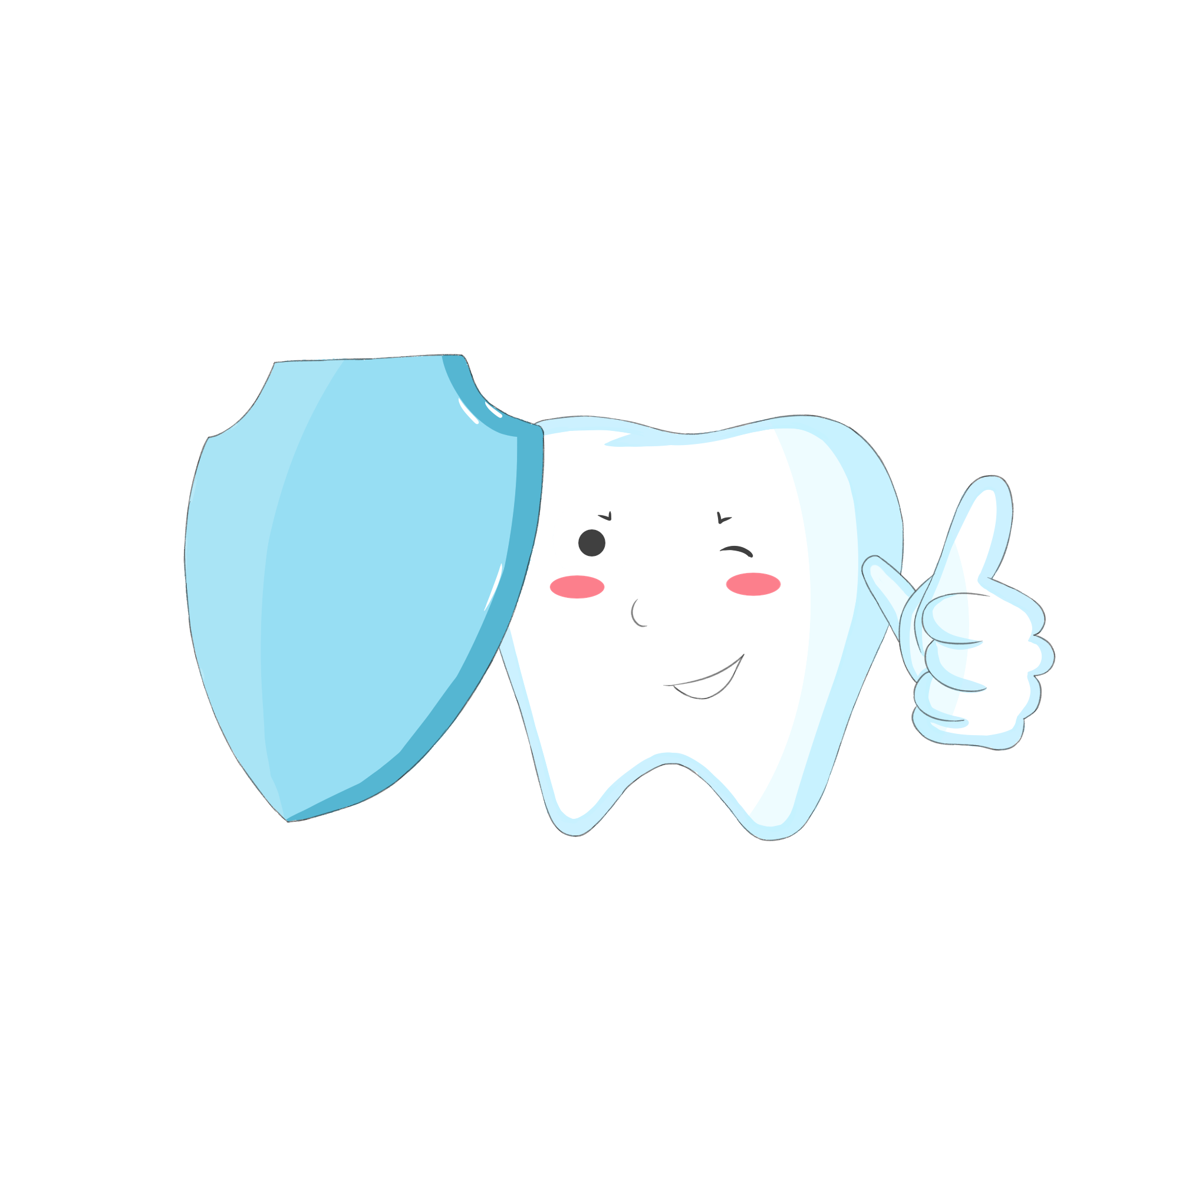
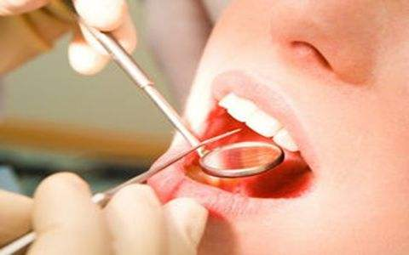
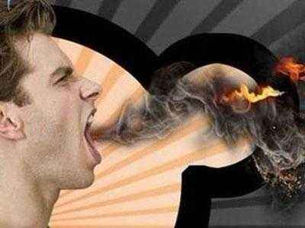
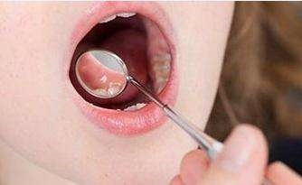
02.一般问题口腔护理方法
适 应 性
口腔溃疡
口 臭
口腔粘膜过于干燥的护理

Slide 13
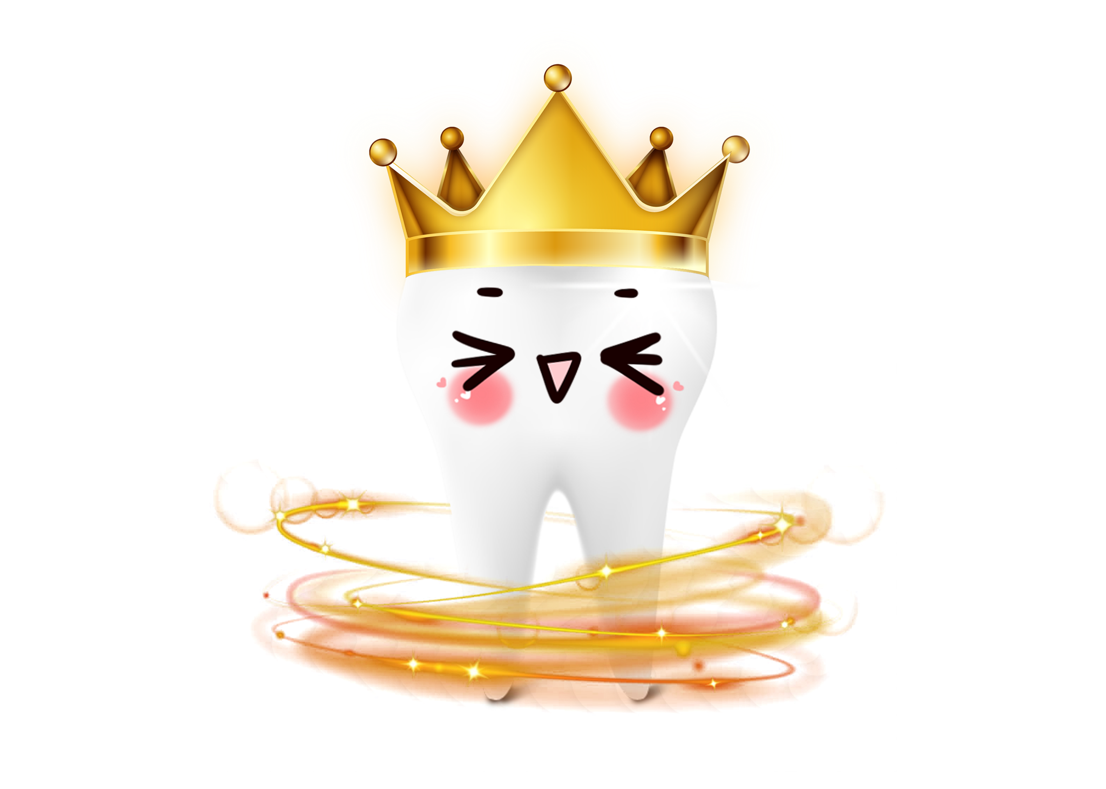
02.一般问题口腔护理方法
口腔护理的目的
保持口腔清洁、湿润，预防口腔感染等并发症。
预防或减轻口腔异味，清除牙垢，增进食欲，确保患者舒适。
评估口腔内的变化（如粘膜、舌苔及牙龈等），提供患者病情动态变化的信息。

Slide 14
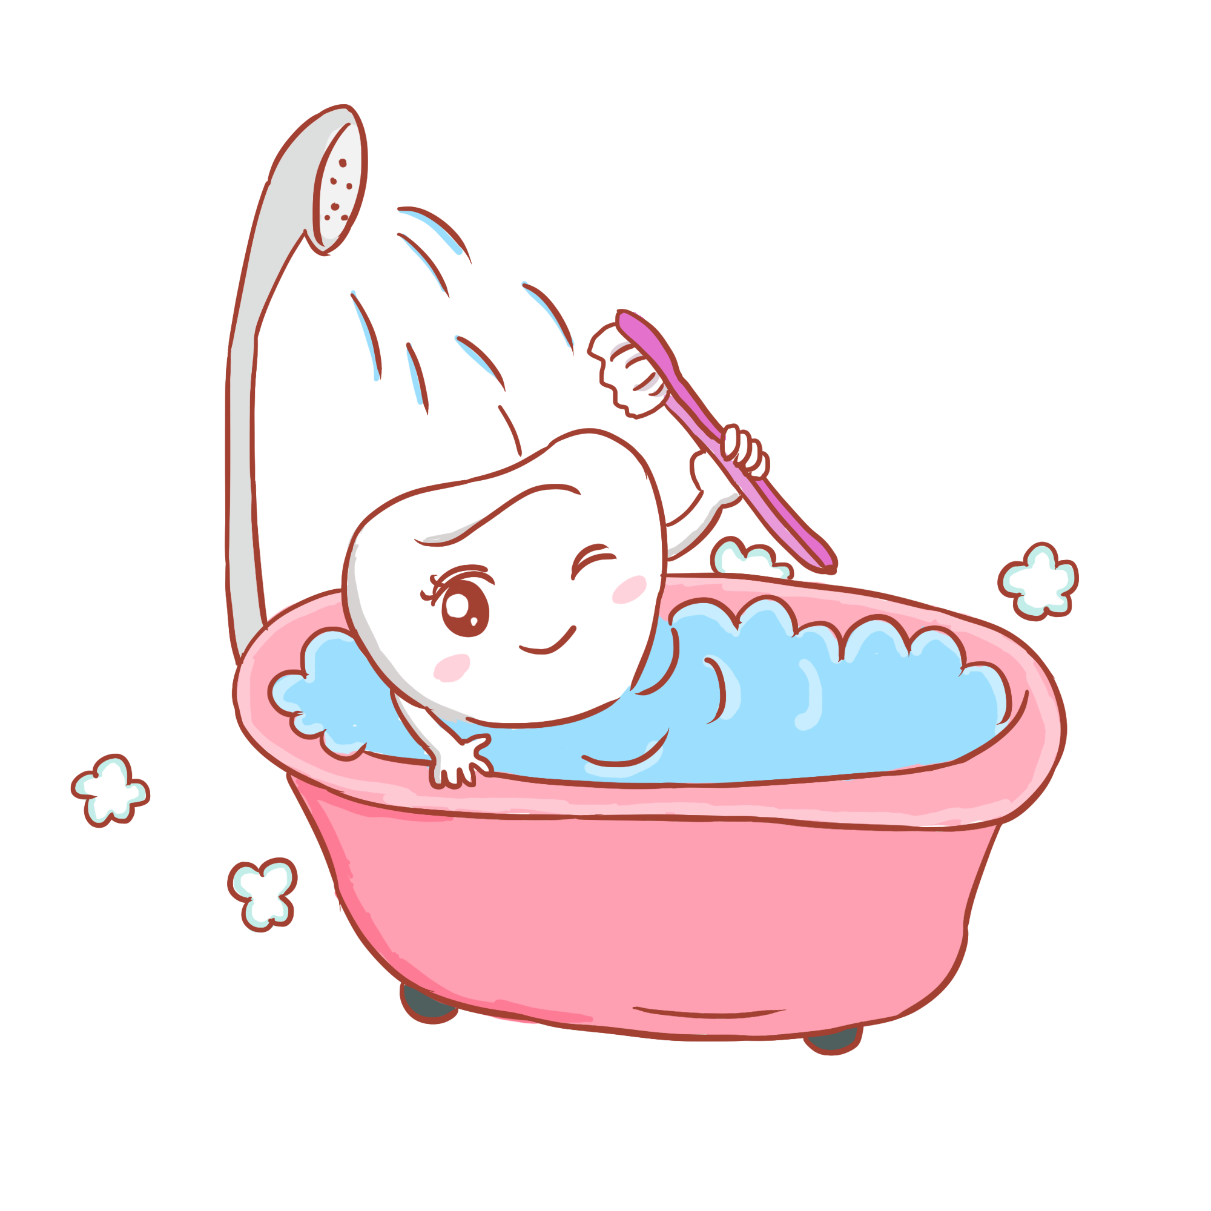
02.一般问题口腔护理方法
口腔护理法
准备：
操作者准备：衣帽整洁，修剪指甲，洗手，戴口罩。
用物准备：治疗车上层：治疗盘内放治疗碗2个（内放生理盐水棉球，另一碗放漱口水级及吸水管）。口护包（内放弯血管钳、镊子、治疗巾、压舌板、 ）棉签，石蜡油。

Slide 15
PART 03
口腔并发症
Lesser first day kind god us earth. The divide firmament signs doesn't seasons heaven spirit open waters kind called doesn't shall winged. From firmament and,

Slide 16
02.一般问题口腔护理方法
溶液名称 | 浓度 | 作 用
生理盐水 |  | 清洁口腔，预防感染
复方硼酸溶液（朵贝尔氏液） |  | 轻度抑菌、除臭
过氧化氢溶液 | 1%～3% | 防腐、防臭，适用于口腔感染有溃烂坏死组织者
碳酸氢钠溶液 | 1%～4% | 属碱性溶液，适用于真菌感染
洗必泰溶液 | 0.02% | 清洁口腔，广谱抗菌
呋喃西林溶液 | 0.02% | 清洁口腔，广谱抗菌
醋酸溶液 | 0.1% | 适用于绿脓杆菌感染
硼酸溶液 | 2%～3% | 酸性防腐溶液，有抑制细菌作用
甲硝唑溶液 | 0.08% | 适用于厌氧菌感染
中药漱口液（金银花、野菊花） |  | 清热、解毒、消肿、止血、抗菌

Slide 17
02.一般问题口腔护理方法
常 用 药
类 别 | 作 用
西瓜霜 | 用于咽喉部炎症，清凉、润喉
锡类散、冰硼散 | 用于口腔溃疡，清热、解毒、消炎、止痛
口腔涂膜 | 用于治疗口腔杂症、口腔溃疡等
液状石蜡 | 用于口唇干裂，可起到滋润和保湿的作用
新霉素 | 口腔薄膜，制霉菌素甘油，金霉素甘油

Slide 18
02.一般问题口腔护理方法
01
02
03
04
05
擦洗时动作要轻，以免损伤口腔黏膜，特别是对凝血功能较差的病人。
昏迷病人禁忌漱口，需用开口器应从臼齿处放入，对牙关紧闭者不可用暴力助其开口。擦洗时棉球不宜过湿，以防溶液误吸入呼吸道。棉球要用止血钳夹紧，每次1个，防止遗留在口腔，必要时要清点棉球数量。
传染病人用物须按消毒隔离原则处理 。
长期应用抗生素者，应观察口腔黏膜有无真菌感染。
对活动义齿应先取下，用牙刷刷洗义齿的各面，用冷水冲洗干净，待病人漱口后再戴上。暂时不用的义齿，可浸于冷水杯中备用，每日更换一次清水。不可将义齿泡在热水或乙醇内，以免义齿变色、变形和老化。

Slide 19
口腔护理前，气囊一定充满气体，以防口水顺气管插管流人下呼吸道造成肺部感染。
04
口腔护理完毕后，擦净面部胶布痕迹，胶布交叉固定气管插管。
01
03
一名护士固定好气管插管及牙垫，去掉固定气管插管的胶布，嘱病人慢慢张口，将牙垫移至到病人一侧磨牙，并将气管插管轻轻偏向牙垫。另一名护士做该侧口腔护理（方法同昏迷病人口腔护理）。同法将牙垫及气管插管移至病人另一侧磨牙，再行另一侧口腔护理。
至少两名护士同时完成，切记一名护士一定要固定好气管插管。如病人出现恶心，嘱 病人轻咬牙垫同时做深呼吸。
02

Slide 20
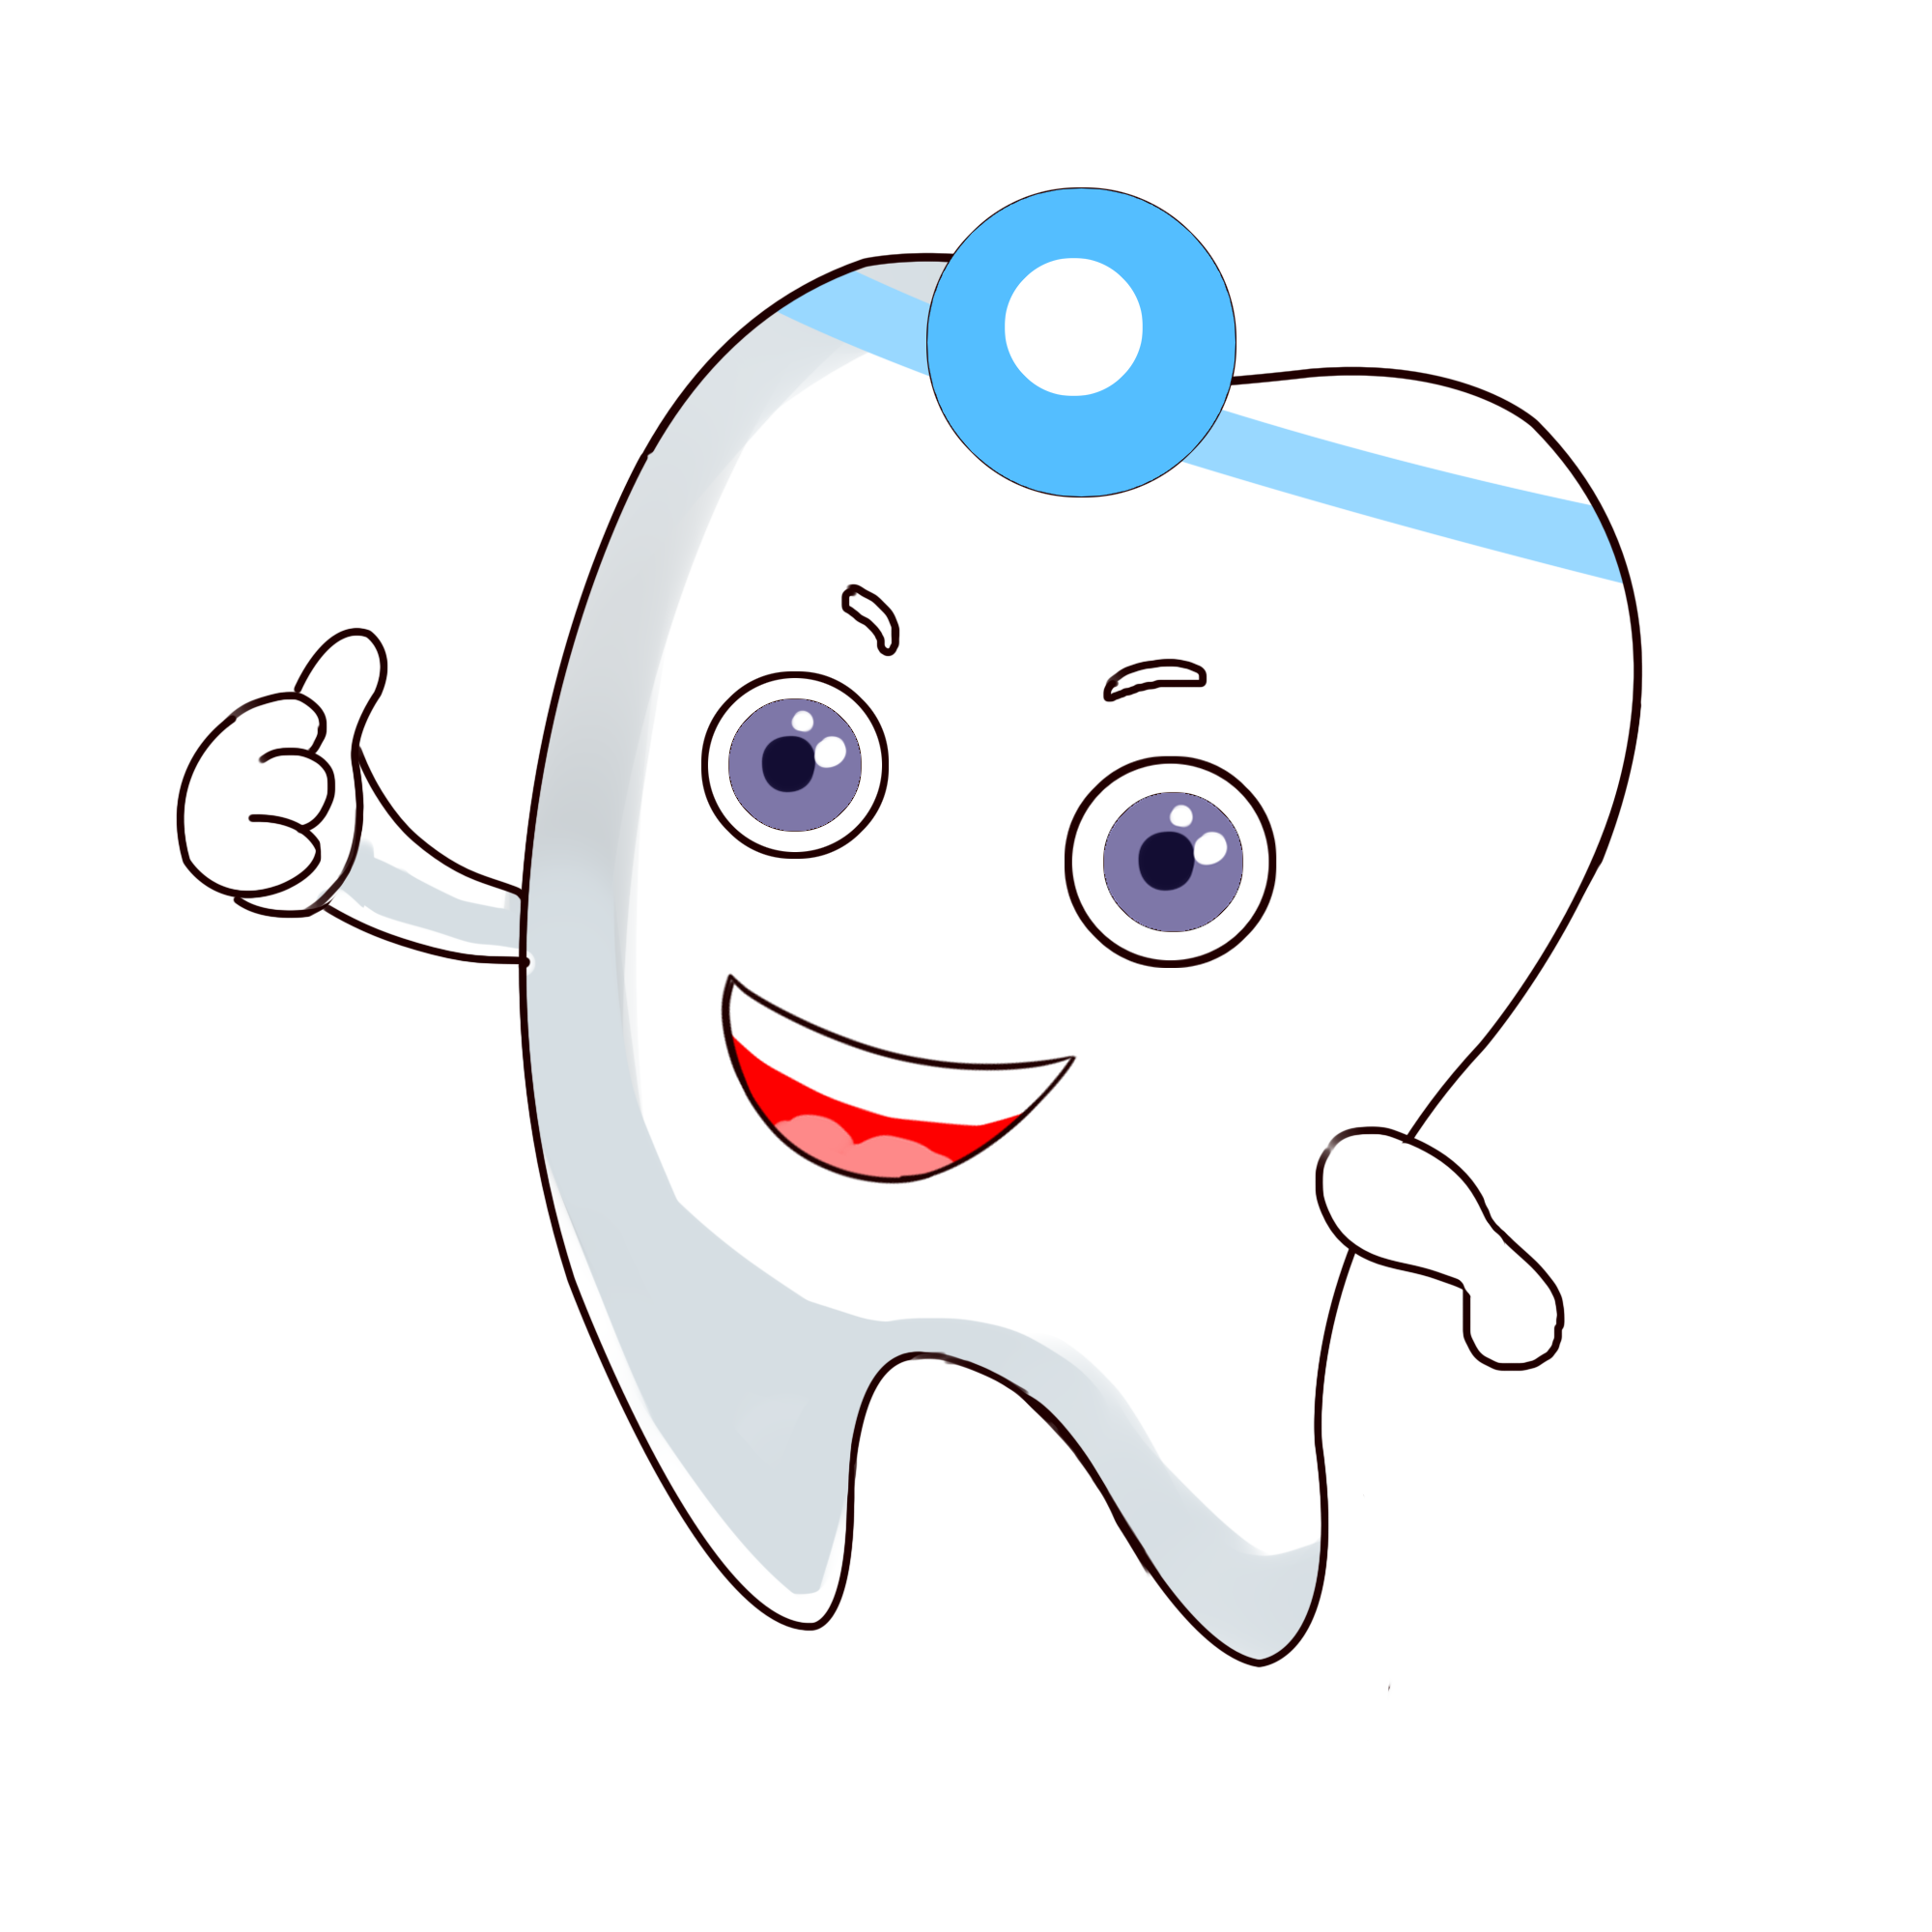
03.口腔护理法操作并发症
预防与处理
操作前清点棉球的数量，每次擦洗时只能夹一个棉球，以免遗漏棉球在口腔，操作结束后，再次核对棉球的数量，认真检查口腔内有无遗留物。
对于清醒患者，操作前询问有无义齿；昏迷患者，操作前仔细检查牙齿有无松、脱，义齿是否活动等。如有活动义齿，操作前取下存放于冷水杯中。
对于兴奋、躁动的患者尽量在其较安静的情况下进行口腔护理；昏迷、吞咽功能障碍的患者，应采取侧卧位，棉球不宜过湿以防误吸。
如患者出现窒息，应及时处理。迅速有效清除吸入的异物，及时解除呼吸道梗阻。
窒 息
发生原因
粗心大意，棉球遗留在口腔
有假牙的病人，操作前未取出，操作时脱落
病人不合作，擦洗时棉球松脱

Slide 21
PART 04
口腔相关措失
Lesser first day kind god us earth. The divide firmament signs doesn't seasons heaven spirit open waters kind called doesn't shall winged. From firmament and,

Slide 22
03.口腔护理法操作并发症
预防与处理
吸入性肺炎
为昏迷患者进行口腔护理时，患者取仰卧位，将头偏向一侧，防止漱口液吸入呼吸道。
进行口腔护理的棉球要拧干，不应过湿；昏迷患者不可漱口，以免引起误吸。
已出现肺炎的患者，应根据医嘱给予抗生素积极抗感染治疗，并结合相应的临床表现采取对症处理。
发生原因
多发生于意识障碍的病人，口腔护理的清洗液和口腔内分泌物容易误入气管，成为肺炎的主要原因。有假牙的病人，操作前未取出，操作时脱落

Slide 23
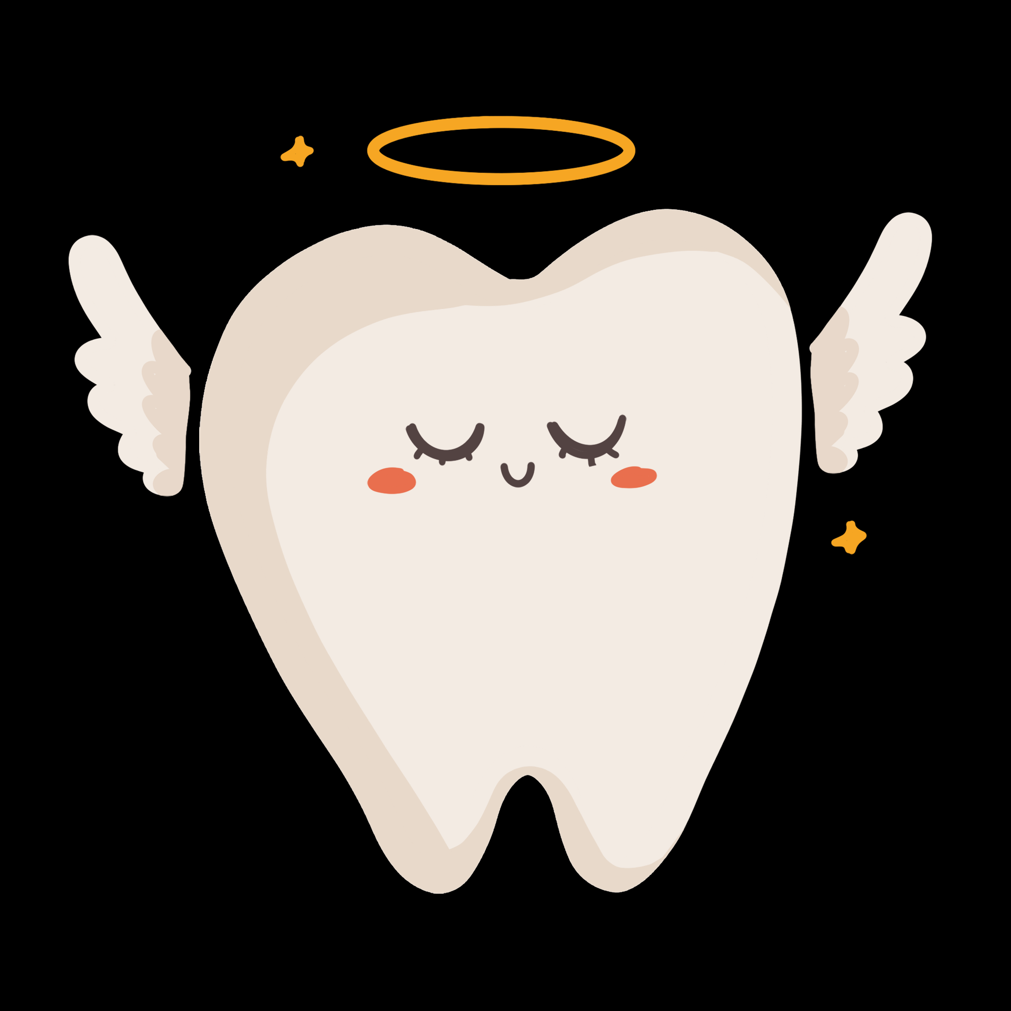
03.口腔护理法操作并发症
预防与处理
口腔粘膜损伤
为患者进行口腔护理时，动作要轻柔，尤其是放、化疗患者，不要使血管钳或棉签的尖部直接与患者的口腔黏膜接触。
正确使用开口器，应从臼齿处放入，并套以橡皮套，牙关紧闭者不可使用暴力使其张口。
选择温度适宜的漱口液，使用过程中，加强对口腔黏膜的观察。
发生口腔黏膜损伤者，应用朵贝尔溶液。
如有口腔溃疡疼痛时，溃疡面用西瓜霜喷敷或锡类散吹敷，必要时用2％利多卡因喷雾止痛或将洗必泰漱口液用注射器直接喷于溃疡面，每日3～4次，以抗感染。
发生原因
擦洗过程中，护理人员操作动作粗暴，止血钳碰伤口腔黏膜及牙龈，尤其是患肿瘤进行放疗的病人，更易引起口腔黏膜损伤。
喂昏迷病人牙关紧闭者进行口腔护理时，使用开口器协助张口方法欠正确或力量不当，造成口腔黏膜损伤。
漱口液温度过高，造成口腔黏膜烫伤。

Slide 24
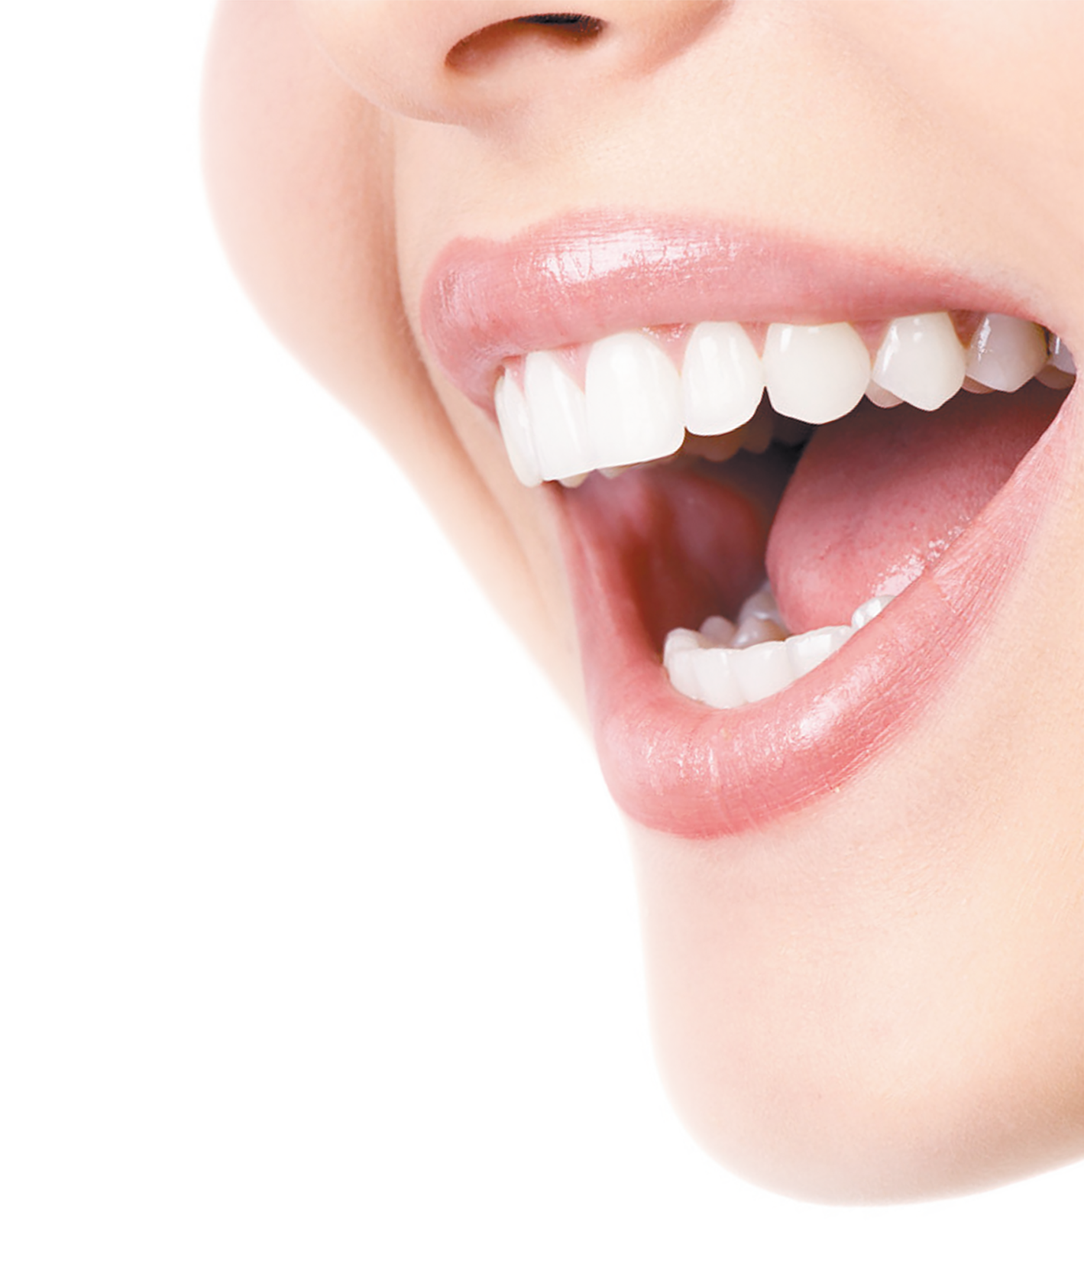
03.口腔护理法操作并发症
发生原因
如操作时棉签、镊子等物品刺激咽喉部，易引起恶心、呕吐
恶心、呕吐
预防与处理
擦洗时动作要轻柔，擦舌部和软腭时不要触及咽喉部，以免引起恶心。
根据病情遵医嘱给予止吐药物。

Slide 25
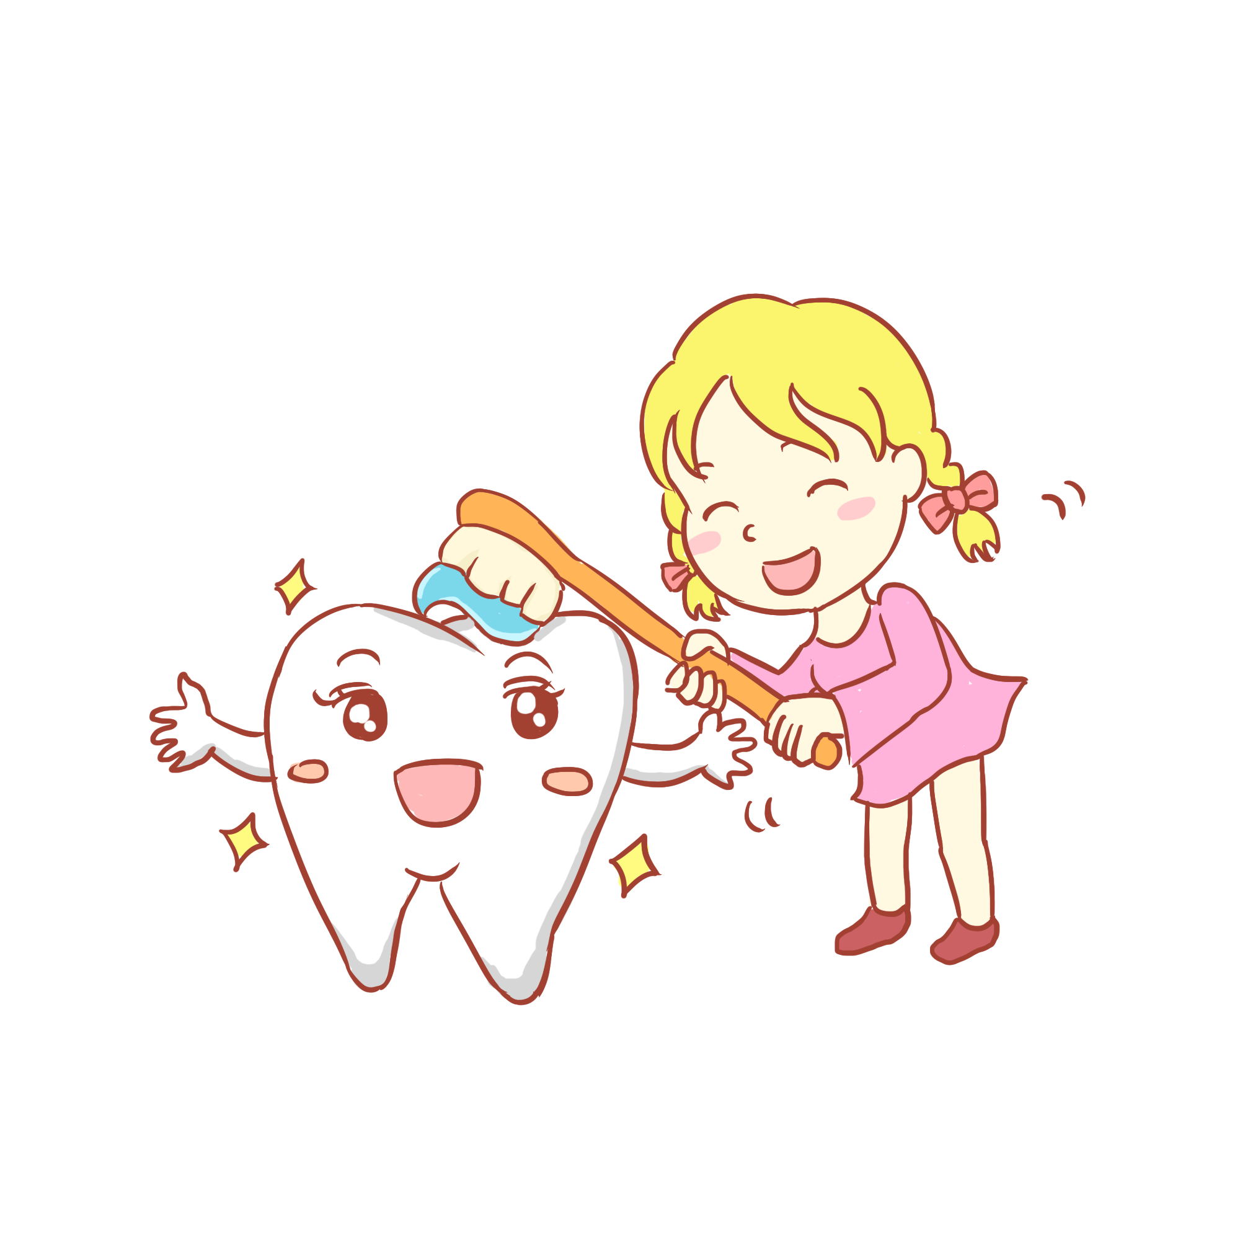
03.口腔护理法操作并发症
预防与处理
进行口腔护理时，动作要轻柔、细致，特别对凝血机制差、有出血倾向的病人，擦洗过程中，要防止碰伤粘膜及牙龈。
正确使用开口器，应从病人臼齿处放入，牙关紧闭者不可使用暴力强行使其张口，以免造成损伤，引起出血。
若出现口腔及牙龈出血，可采用局部止血如明胶海绵等，必要时进行全身止血治疗。
口腔及牙龈出血
发生原因
患有牙龈炎、牙周病的病人，龈沟内皮组织充血，炎性反应使肉芽组织形成，口轻护理对患处的刺激极易引起血管破裂出血。
操作时动作粗暴，也易造成口腔及牙龈出血，尤其是凝血机制障碍的病人。
为昏迷病人进行口腔护理时，开口器应用不当，造成口腔及牙龈损伤、出血。

Slide 26
创意风通用模板
谢谢大家
Lesser first day kind god us earth. The divide firmament signs doesn't seasons heaven spirit open waters kind called doesn't shall winged. From firmament and,
宣讲人：XXX

